Slide 1
Презентація
На тему: “Визначення сторін горизонту і витримування напряму руху на місцевості” Підготувала : Абраменко Наталія

Slide 2
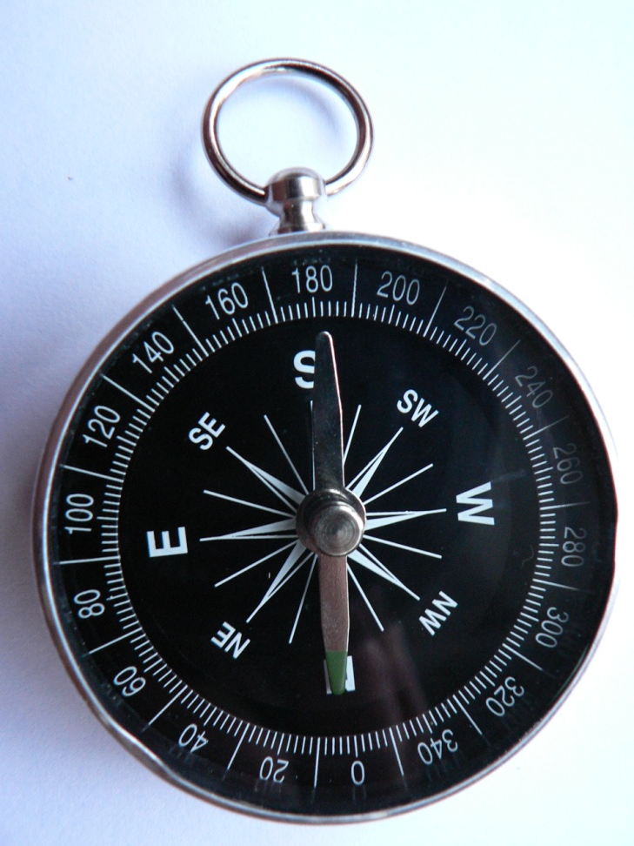
Що таке магнітний компас?
Компас магнітний - це прилад, що призначений для визначення сто­рін горизонту й вимірювання на місцевості магнітних азимутів. При орієн­туванні на місцевості використовують компас Андріанова, який складаєть­ся з корпуса, в центрі якого вільно обертається магнітна стрілка на вістрі сталевої голки. Під впливом магнітних сил Землі стрілка сама встановлю­ється в напрямку магнітного меридіана. В робочому стані стрілки ЇЇ північ­ний кінець встановлюється в напрямі на Північний магнітний полюс, а південний - на Південний магнітний полюс. В неробочому стані стрілка закріплюється тормозом, тобто притискується до скла за допомогою аре­тира. В середині корпуса розміщена кругова шкала (лімб), що розділена на 120 поділок. Ціна однієї поділки складає 3°, шкала має подвійну оцифров­ку. Внутрішня оцифровка нанесена за ходом годинникової стрілки від 0° до 360° через 15° (5 поділок шкали). Зовнішня оцифровка нанесена проти ходу годинникової стрілки через 30° (10 поділок шкали).

Slide 3
Для візування на місцевості предметів і зняття відліків по шкалі компаса на його кільці, що обертається, закріплені візирні пристрої в ви­гляді цілика і мушки, а також покажчик відліків.
Північний кінець магнітної стрілки, покажчик відліків й поділка на шкалі через 90° покриті фарбою, яка світиться в темноті, що дозволяє ко­ристуватись компасом вночі.
Орієнтування напрямків на сторони горизонту за допомогою компа­са виконують в такій послідовності. Покажчик відліку біля мушки візирно­го пристрою встановлюють на нульову поділку шкали, а компас - в гори­зонтальне положення. Потім відпускають тормоз магнітної стрілки й пове­ртають компас так, щоб північний її кінець збігся з нульовим відліком. Пі­сля цього, не змінюючи положення компаса, візуванням через цілик та мушку помічають на лінії візування віддалений орієнтир, який використо­вують як напрям на північ. В протилежному напрямі по відношенню до півночі буде південь, праворуч - схід, а ліворуч - захід.

Slide 4
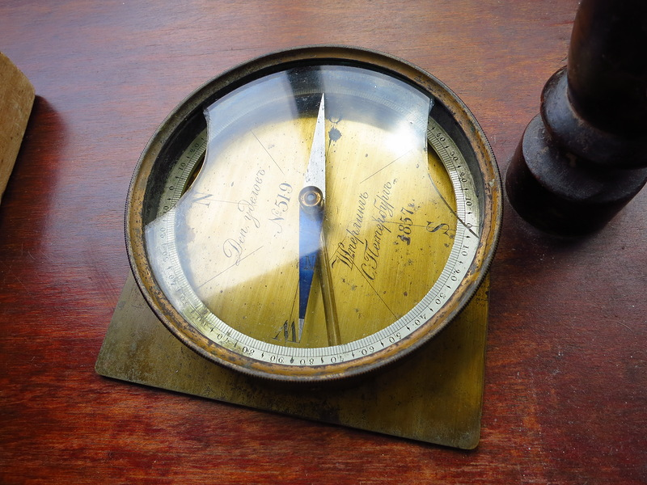
Що таке бусоль?
Бусоль - прилад для безпосереднього вимірювання магнітних азиму­тів або румбів ліній та для визначення напрямку магнітного меридіана. Використовуються бусолі Шмалькальдера та БГ-1 як самостійні прилади і орієнтир-бусолі, що входять в комплект геодезичних приладів таких, як теодоліт, мензула та ін.

Slide 5
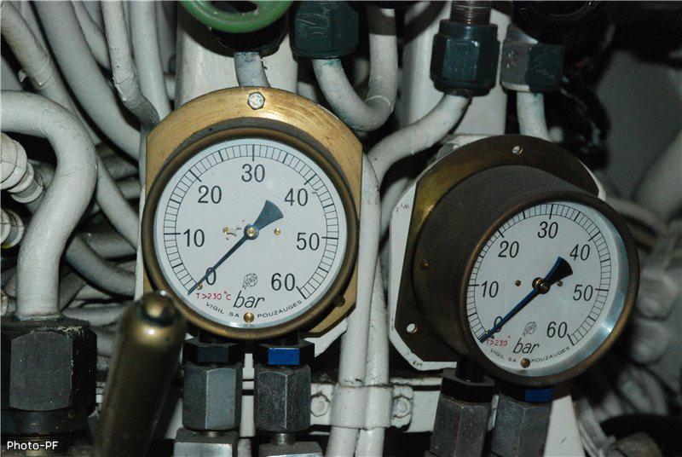
Що потрібно для вимірювання румбів й азимутів?
Для вимірювання румбів й азимутів за допомогою циліндричного штиря з конічним отвором, що за допомогою перехідної втулки з'єднується знизу з центральним отвором лімба, бусоль надівають на штир. Відкріп­люють магнітну стрілку, для чого поворотом кришки проти ходу годинни­кової стрілки магнітну стрілку опускають на штир. Орієнтують бусольне кільце й лімб по магнітному меридіану. Для цього нуль лімба суміщають з нулем алідади біля окулярного діоптра, відпускають затискний гвинт, по­воротом всієї бусолі на штирі суміщають нуль бусольного кільця біля предметного діоптра з північним кінцем стрілки. Фіксують бусоль затиск­ним гвинтом. В результаті виконаних дій бусоль підготовлена до роботи. Поворотом алідади наводять візирну лінію діоптра на ціль. Знімають відлі­ки: для азимутів - за лімбом, а для румбів - за бусольним кільцем.

Slide 6
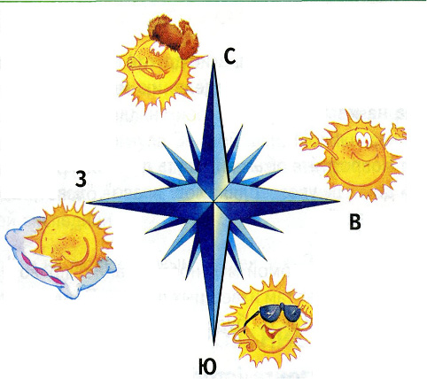
Напрями за сторонами горизонту взаємопов’язані між собою. Тому, якщо відомий хоча б один з них, наприклад, на північ, то в протилежному напряму буде південь, праворуч - схід, а ліворуч - захід.
Напрями на сторони горизонту можна визначити:
- за компасом;
- за положенням Сонця;
- за Сонцем і годинником;
- за положенням Місяця;
- за Місяцем і годинником;
- за Полярною зіркою;
- за ознаками місцевих предметів.

Slide 7
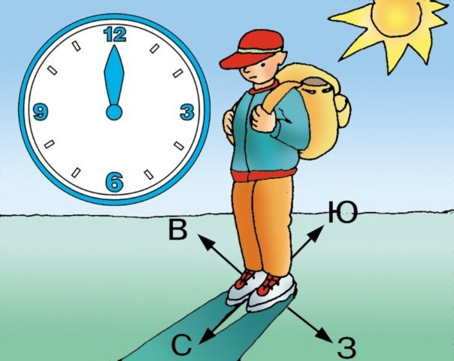
При відсутності компаса або в районах магнітних аномалій, напрями на сторони горизонту можна приблизно визначити за Сонцем. У північній півкулі Сонце сходить влітку на північному сході, а заходить на північному заході. Тільки двічі на рік Сонце сходить на сході та заходить на заході - в дні весняного (21 березня) та осіннього рівнодення (23 вересня).

